Slide 1





WERELD-
BIOSCOOP

Slide 2
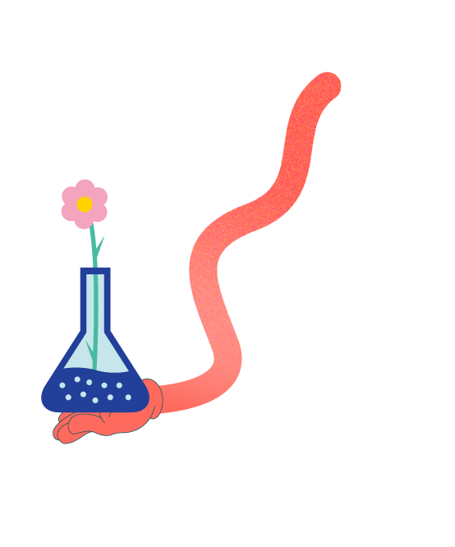
KRIJGEN JONGENS EN MEISJES
OVERAL IN DE WERELD
EVENVEEL KANSEN
OM NAAR SCHOOL TE GAAN?

Slide 3

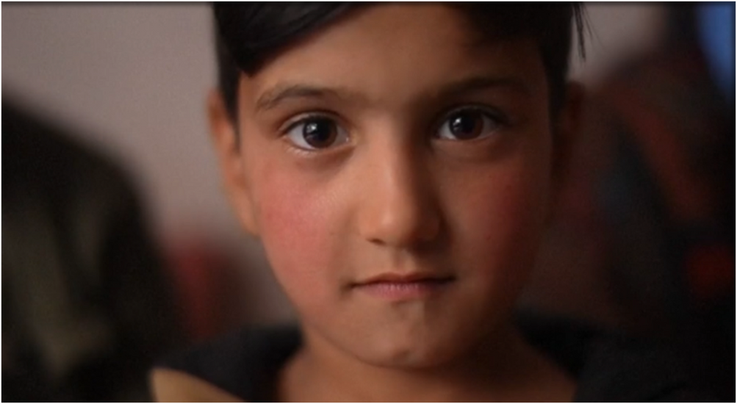

BEKIJK HET FILMPJE OVER SANAM IN AFGHANISTAN

Slide 4

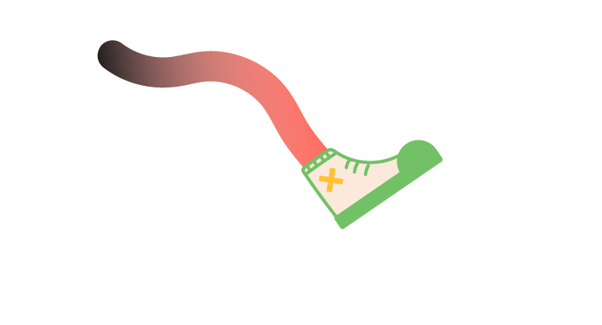

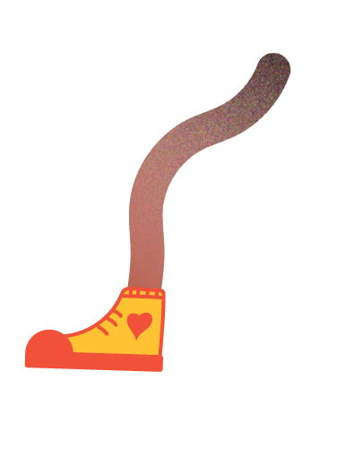
IK GA GRAAG NAAR SCHOOL .
IK GA NIET GRAAG NAAR SCHOOL .

Slide 5
IK BEN BLIJ DAT IK DE KANS HEB OM NAAR SCHOOL TE GAAN .
IK BEN NIET ALTIJD BLIJ DAT IK DE KANS HEB OM NAAR SCHOOL TE GAAN .

Slide 6
IK ZOU HET ZIEN ZITTEN OM
ALS IEMAND VAN HET ANDERE GESLACHT OP TE GROEIEN.
IK ZOU HET NIET ZIEN ZITTEN OM als iemand van het andere geslacht op te groeien.

Slide 7
IK KAN MEZELF ZIJN
OP SCHOOL.
IK KAN OP SCHOOL MEZELF NIET (ECHT) ZIJN.

Slide 8
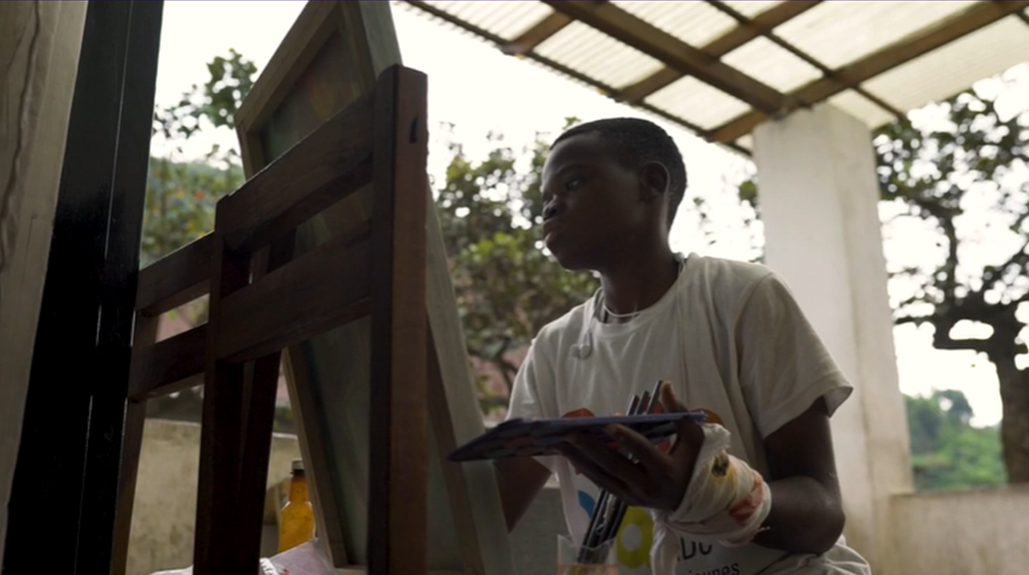

BEKIJK HET FILMPJE OVER PRIMO IN CONGO.

Slide 9



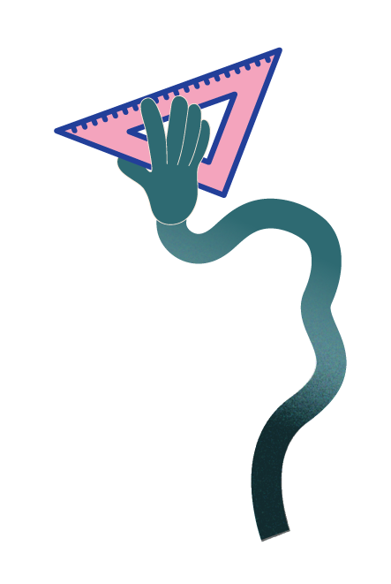
reeks 1
IK MAG MIJN GEVOELENS UITEN
THUIS .
IK MAG MIJN GEVOELENS NIET UITEN THUIS .

Slide 10
IK TOON AAN ANDEREN HOE IK ME VOEL.
IK VERSTOP MIJN GEVOELENS VOOR ANDEREN.

Slide 11
ALS VEEL KINDEREN NAAR SCHOOL GAAN, IS DAT GOED VOOR HET HELE LAND .
HET MAAKT WEINIG UIT
VOOR EEN LAND OF ER VEEL OF WEINIG KINDEREN NAAR SCHOOL GAAN.

Slide 12

reeks 2
WAT VIND JIJ HET BELANGRIJKSTE?

Slide 13

EEN DIPLOMA HALEN
HET HUISHOUDEN LEREN DOEN

Slide 14
GELIJKE RECHTEN VOOR JONGENS EN MEISJES
EEN DUIDELIJKE TAAKVERDELING
bv. de jongens gaan studeren terwijl de meisjes het huishouden doen

Slide 15
ELKE DAG NAAR SCHOOL KUNNEN GAAN
4 DAGEN PER WEEK VRIJ ZIJN

Slide 16
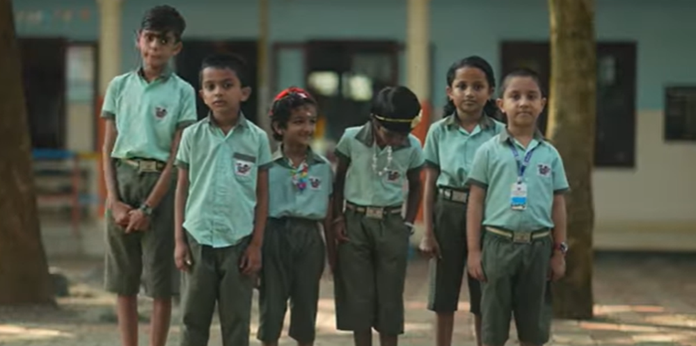

BEKIJK HET FILMPJE OVER DE INDIASE MEISJES OP SCHOOL.

Slide 17


IK DRAAG HET LIEFST EEN ROK OP SCHOOL.
IK DRAAG HET LIEFST EEN BROEK OP SCHOOL.

Slide 18
IK ZOU GRAAG EEN UNIFORM DRAGEN OP SCHOOL .
IK DRAAG LIEVER GEEN UNIFORM OP SCHOOL .

Slide 19
IK MAG KIEZEN WELKE KLEREN IK DRAAG OM NAAR SCHOOL TE GAAN.
MIJN OUDERS KIEZEN
WELKE KLEREN IK DRAAG OM NAAR SCHOOL TE GAAN.

Slide 20
BIJ ONS OP SCHOOL DOEN JONGENS EN MEISJES DEZELFDE SPELLETJES.
BIJ ONS OP SCHOOL DOEN JONGENS EN MEISJES
ANDERE SPELLETJES.

